Slide 1

EXPLORERAI
PROJEKT
Avtorji:
Maja Prosenjak, ITK UN
Katarina Lipovšek, ITK UN
Mihajlo Alimpić, ITK UN
Mentorica:
Lucija Brezočnik, mag. inž. inf. in tehnol. kom.

Slide 2




APLIKACIJA
EXPLORERAI
Uporabnikom pomagamo odkriti skrite poti po mestih
Mobilna aplikacija za uporabnike
Spletna aplikacija za administratorja

Slide 3

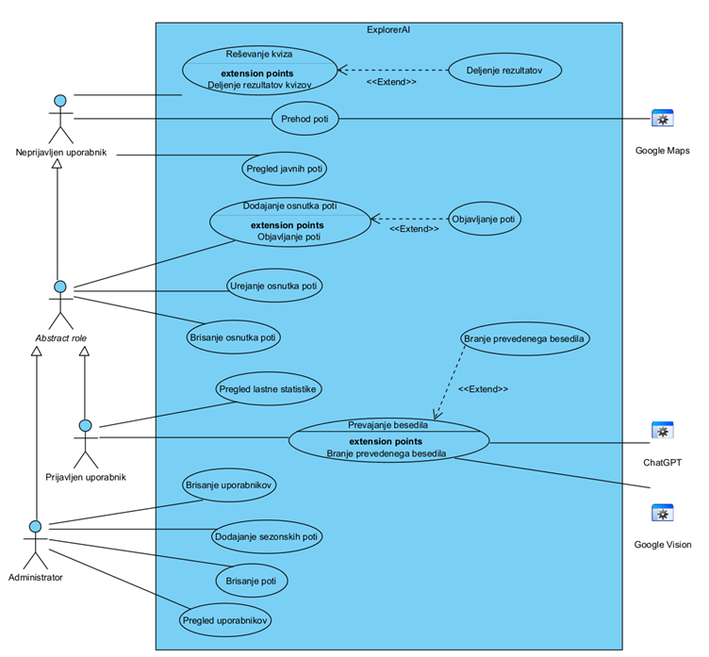
DIAGRAM
PRIMEROV
UPORABE

Slide 4
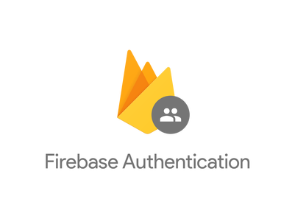






UPORABLJENE
TEHNOLOGIJE

Slide 5
DEMONSTRACIJSKI
VIDEO

